Slide 1
Sensor de seguridad industrial

Slide 2
Samuel Jaramillo Andrés Felipe Medina Nicolas González Juan Diego Ospina

Slide 3
Introducción
El presente proyecto propone el desarrollo de un sensor de seguridad industrial capaz de detectar múltiples parámetros críticos en entornos industriales. Este dispositivo integrado permitirá monitorear en tiempo real niveles de humedad, temperatura, humo, presencia de electricidad estática y movimiento, proporcionando una alerta temprana ante posibles riesgos y contribuyendo a la prevención de accidentes y pérdidas económicas.

Slide 4
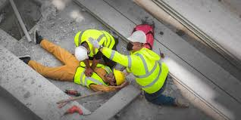
Planteamiento de problema
Problemática: ¿Cómo podemos reducir la frecuencia y la gravedad de los accidentes en el área industrial?.

Slide 5
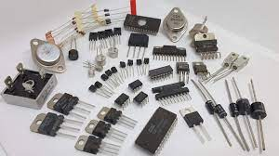
Objetivo específico 1: Investigar los materiales y componentes para el desarrollar el prototipo.
Actividades:"A1.1 Recolectar información de diferentes artículos .
A1.2 Determinar las especificaciones de materiales y componentes.
A1.3Utilizar información de un sistema de refrigeración"

Slide 6

Objetivo específico 2:Explorar las industrias para la implementación del sensor.
Actividades:"A2.1 Centrarnos en una industria electrodomésticas.
A2.2 Verificar los procesos industriales de esta"

Slide 7

Objetivo específico 3: Diseñar un sensor que cumpla las especificaciones de las industrias.
Actividades: "A3.1 Implementar los materiales requeridos para el diseño.
A3.2 Instalar los componentes necesarios para el sensor.
A3.3 Ejecutar un sistema de refrigeración para evitar el sobrecalentamiento"

Slide 8

Objetivo específico 4: Evaluar el funcionamiento del prototipo para revisar su factibilidad
A4.1 Examinar que los sensores de electricidad y gas funcionen .
A4.2Supervisar que lo sensores de humedad y temperatura estén en buen funcionamiento"

Slide 9

Objetivo general
Desarrollar un sistema de monitoreo anti riesgos para la seguridad del personal de una industria electrodoméstica

Slide 10
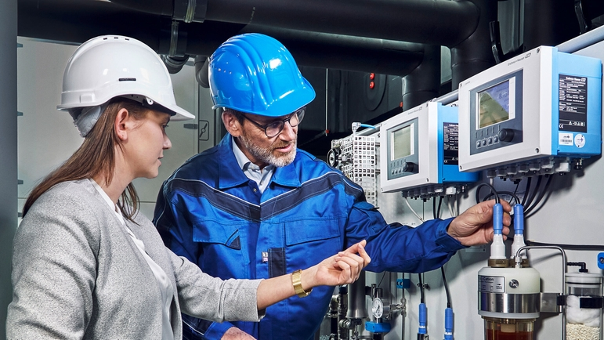
Justificación
En conjunto esta tecnología mejora la seguridad, reduce
costos operativos y fomenta una cultura de prevención y
responsabilidad en el entorno industrial.

